Slide 1

































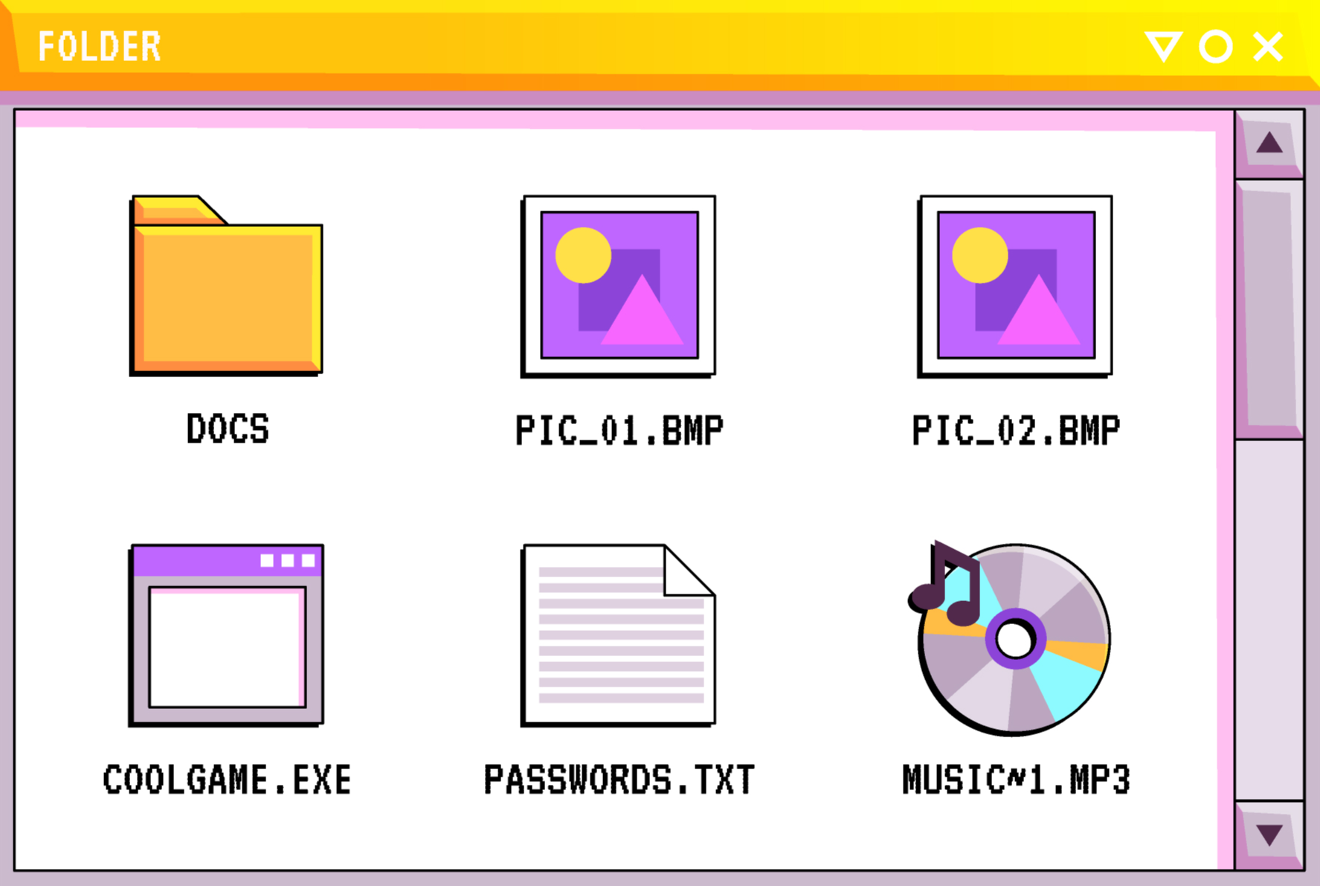








MediaPipe
Компьютерное зрение
в реальном времени

Slide 2

MediaPipe – это библиотека от Google, которая помогает анализировать изображения и видео в реальном времени с помощью нейросетей.
Mediapipe

Slide 3









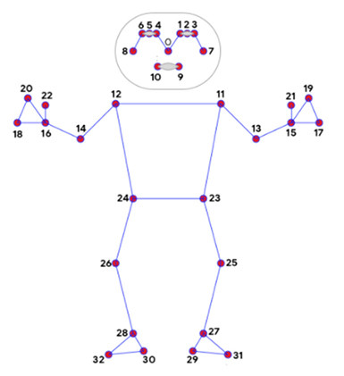













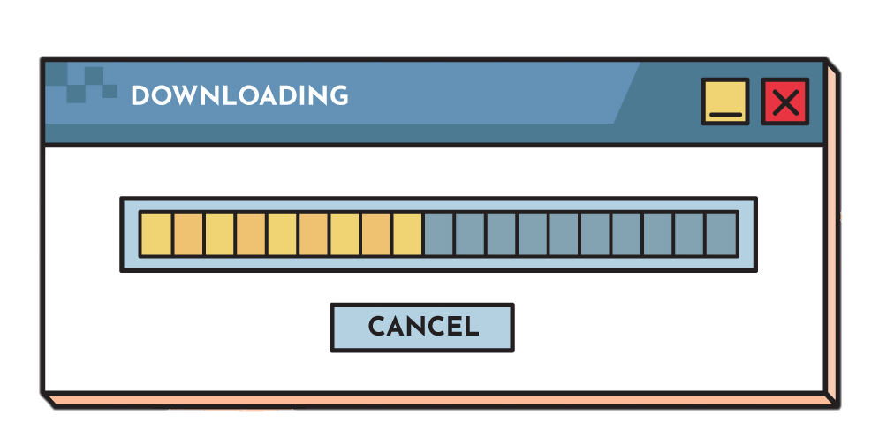

Как работает MediaPipe?
Камера захватывает изображение
Mediapipe анализирует его
Выход – координаты лица, рук, тела и объектов

Slide 4










Основные модули MediaPipe
Face Detection – обнаружение лиц на изображениях и видео.
Face Mesh –
создание 3D-модели лица из 468 ключевых точек.
Hand Tracking – отслеживание положения руки и пальцев в реальном времени.
Pose Estimation – определение позы человека на основе 17 ключевых точек.
Holistic –
комплексный анализ лица, рук и позы для полного отслеживания тела.
Objectron – распознавание и отслеживание 3D-объектов.

Slide 5
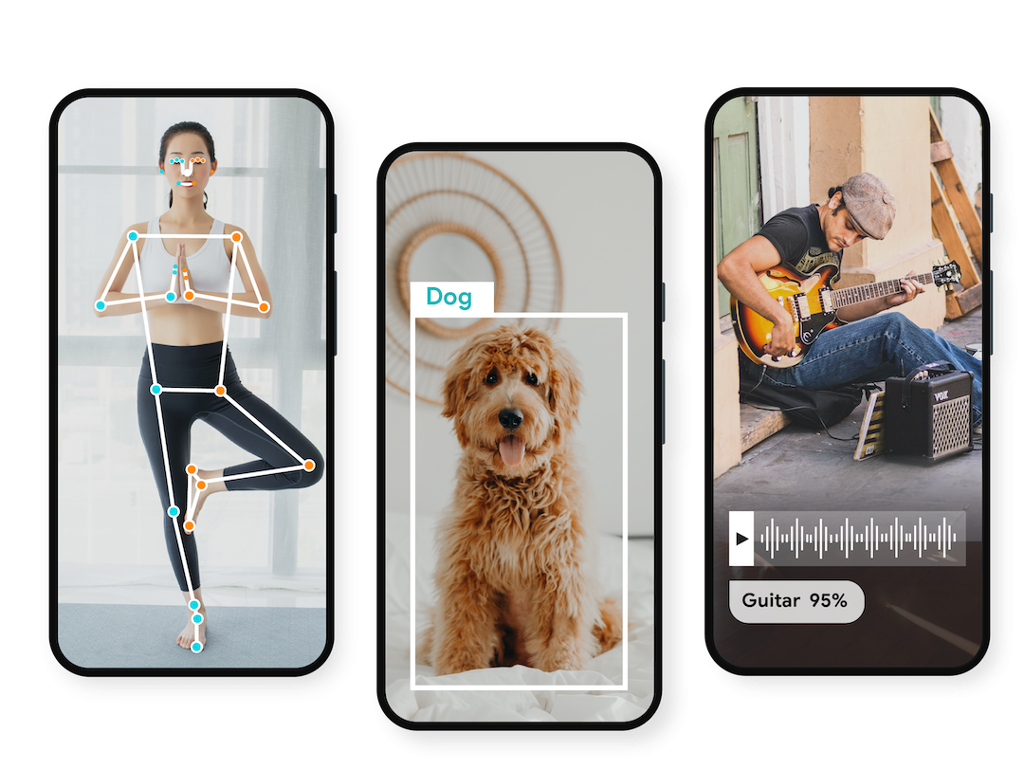






Slide 6
















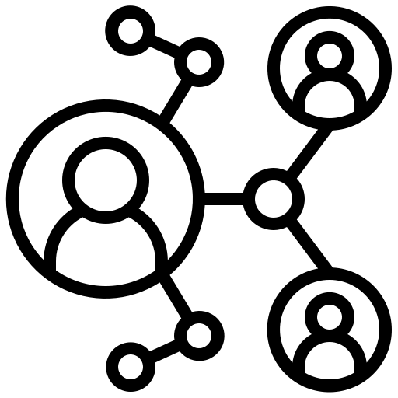





Где применяется MediaPipe?
Социальные сети
Видеоигры
Медицина
Занятия спортом

Slide 7




Преимущества MediaPipe
Простота
Гибкость
Быстродействие

Slide 8
Спасибо за внимание

